Slide 1
にほんご JPN101
Nov. 24, 2009
(Tuesday)

Slide 2
ぶんぽう

Slide 3
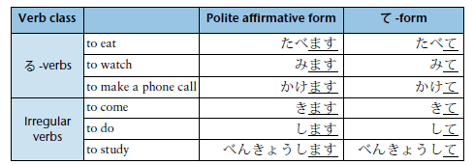
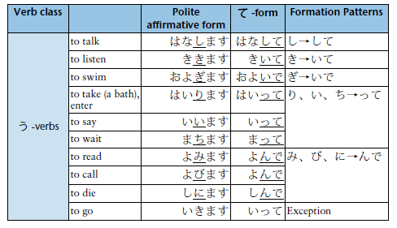
ぶんぽう３： Connecting verb and adjective phrases and sentences using the て-form of verbs; making requests using the て-form
Review

Slide 4
て-form of verbs

Slide 5
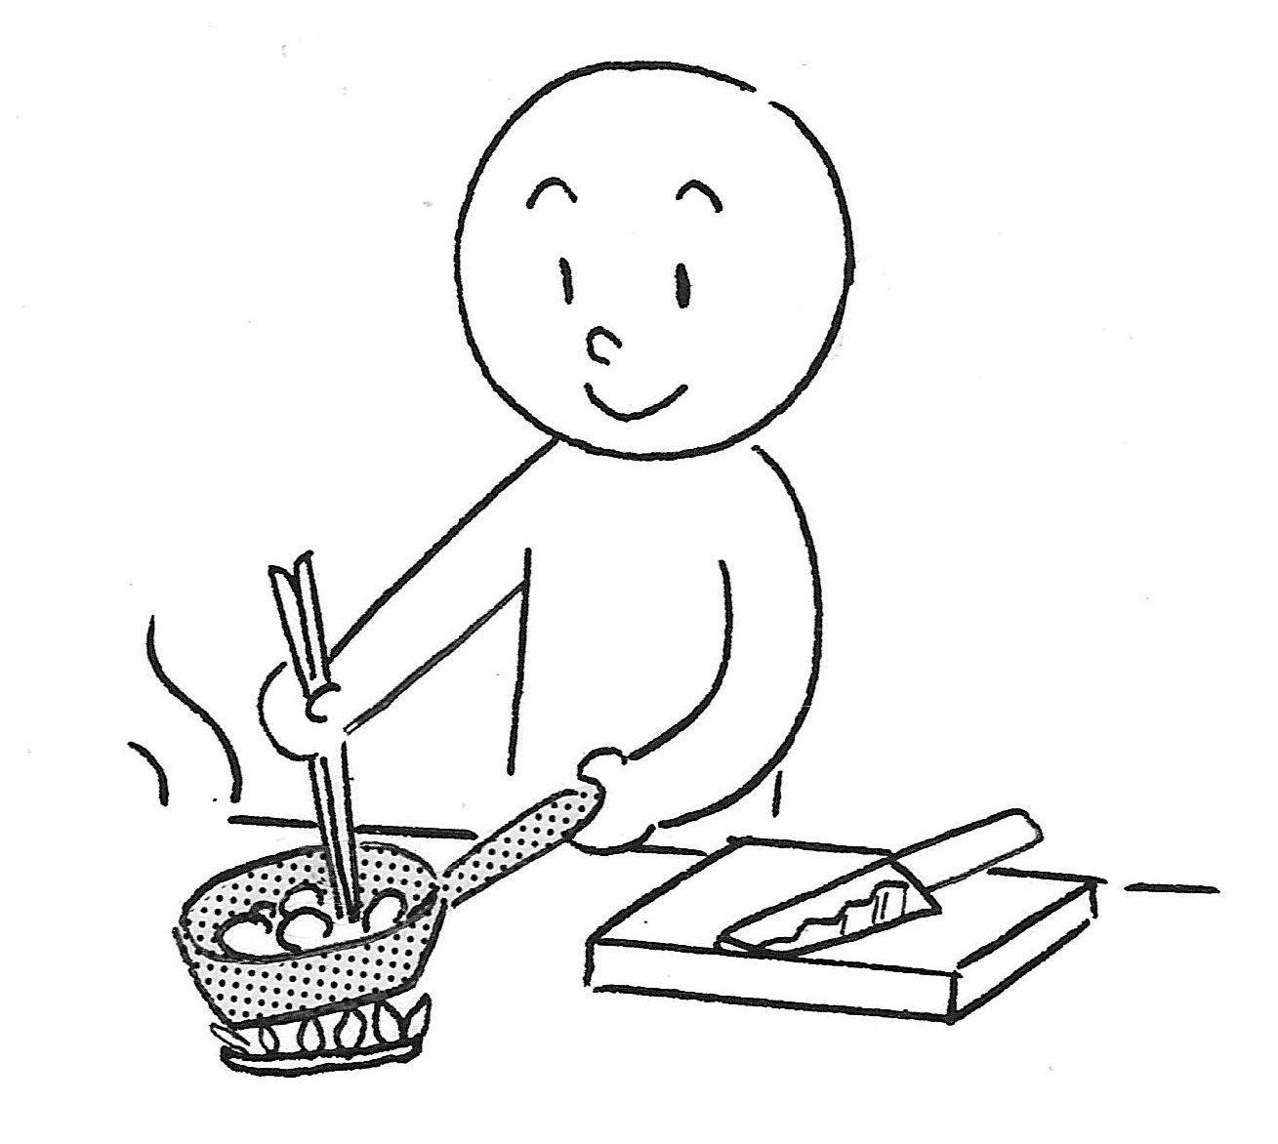
りょうりを して

Slide 6
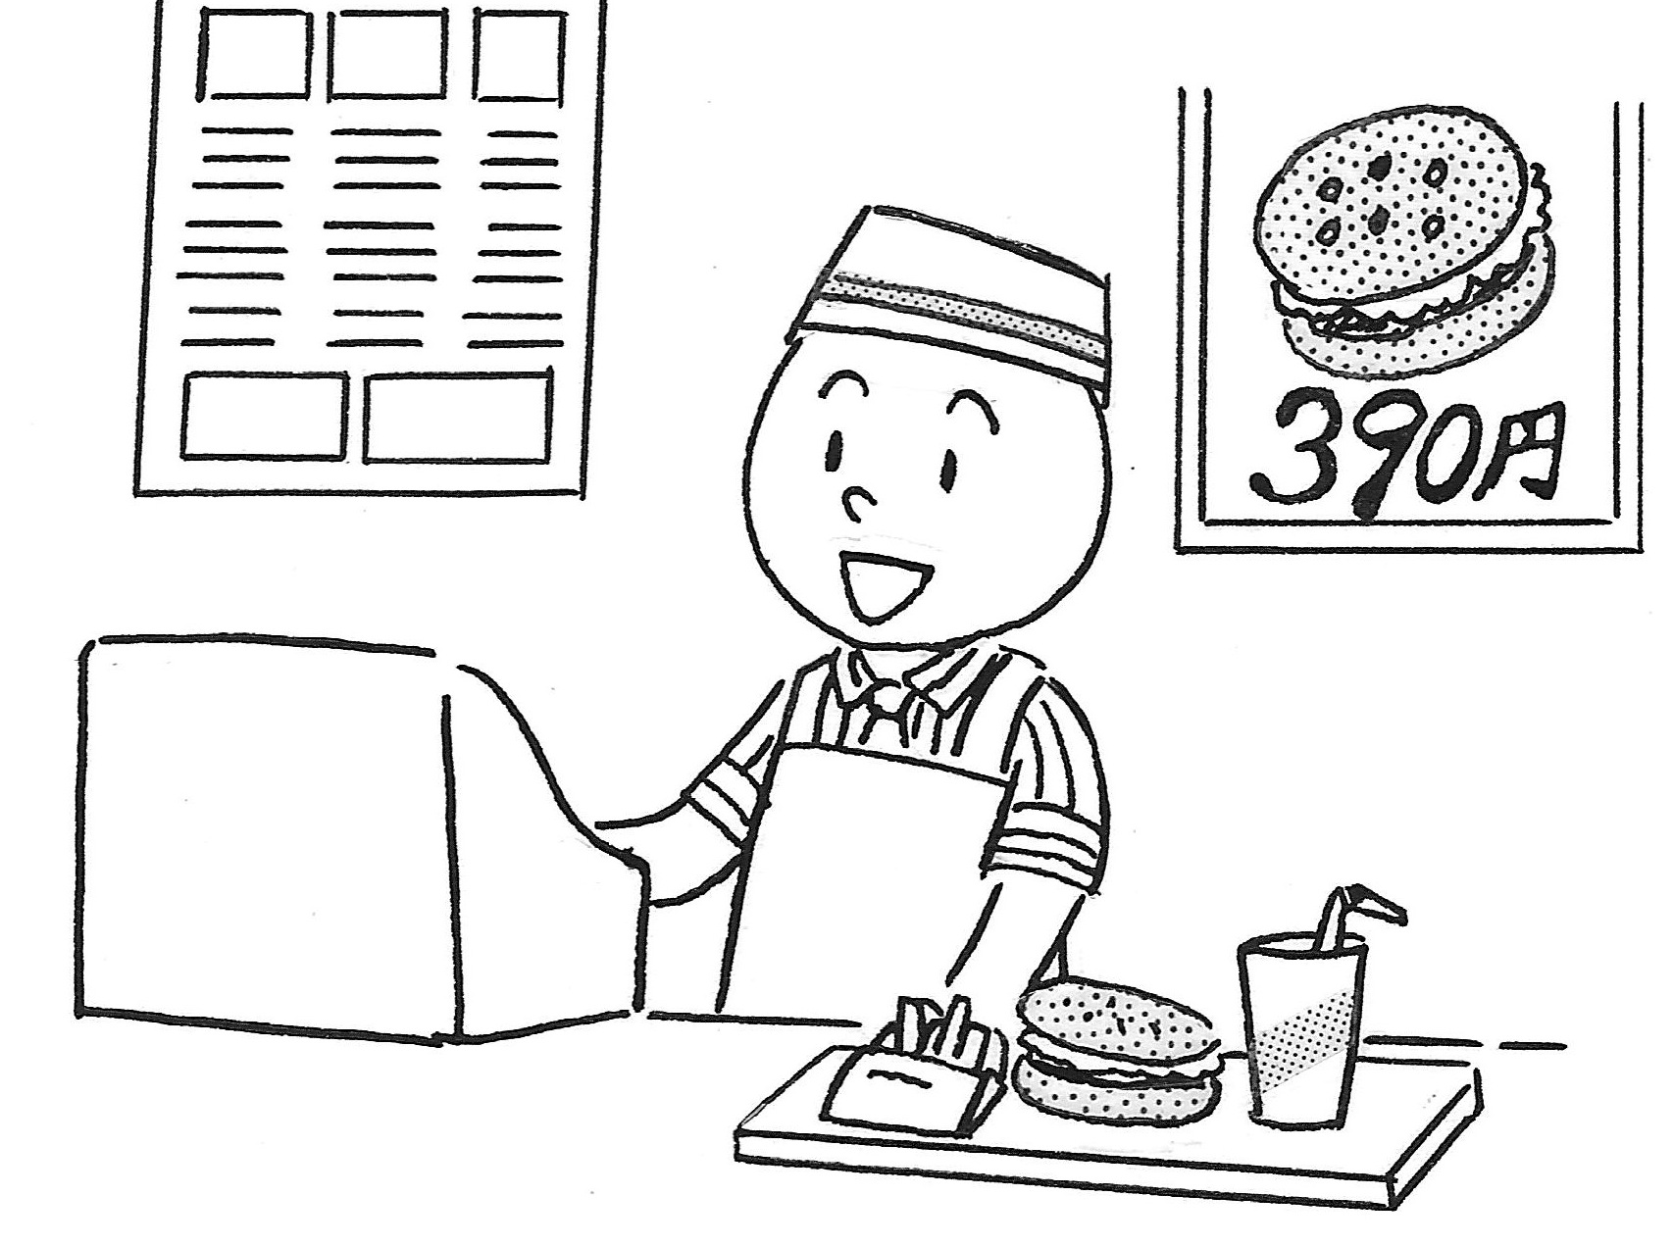
アルバイトを して

Slide 7
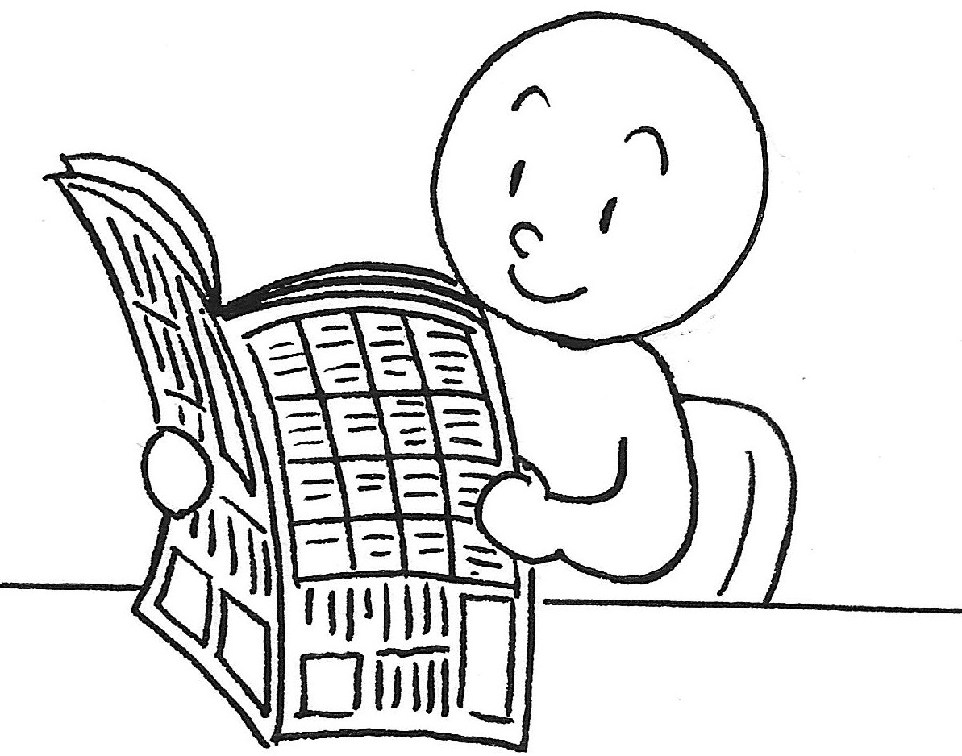
しんぶんを よんで

Slide 8
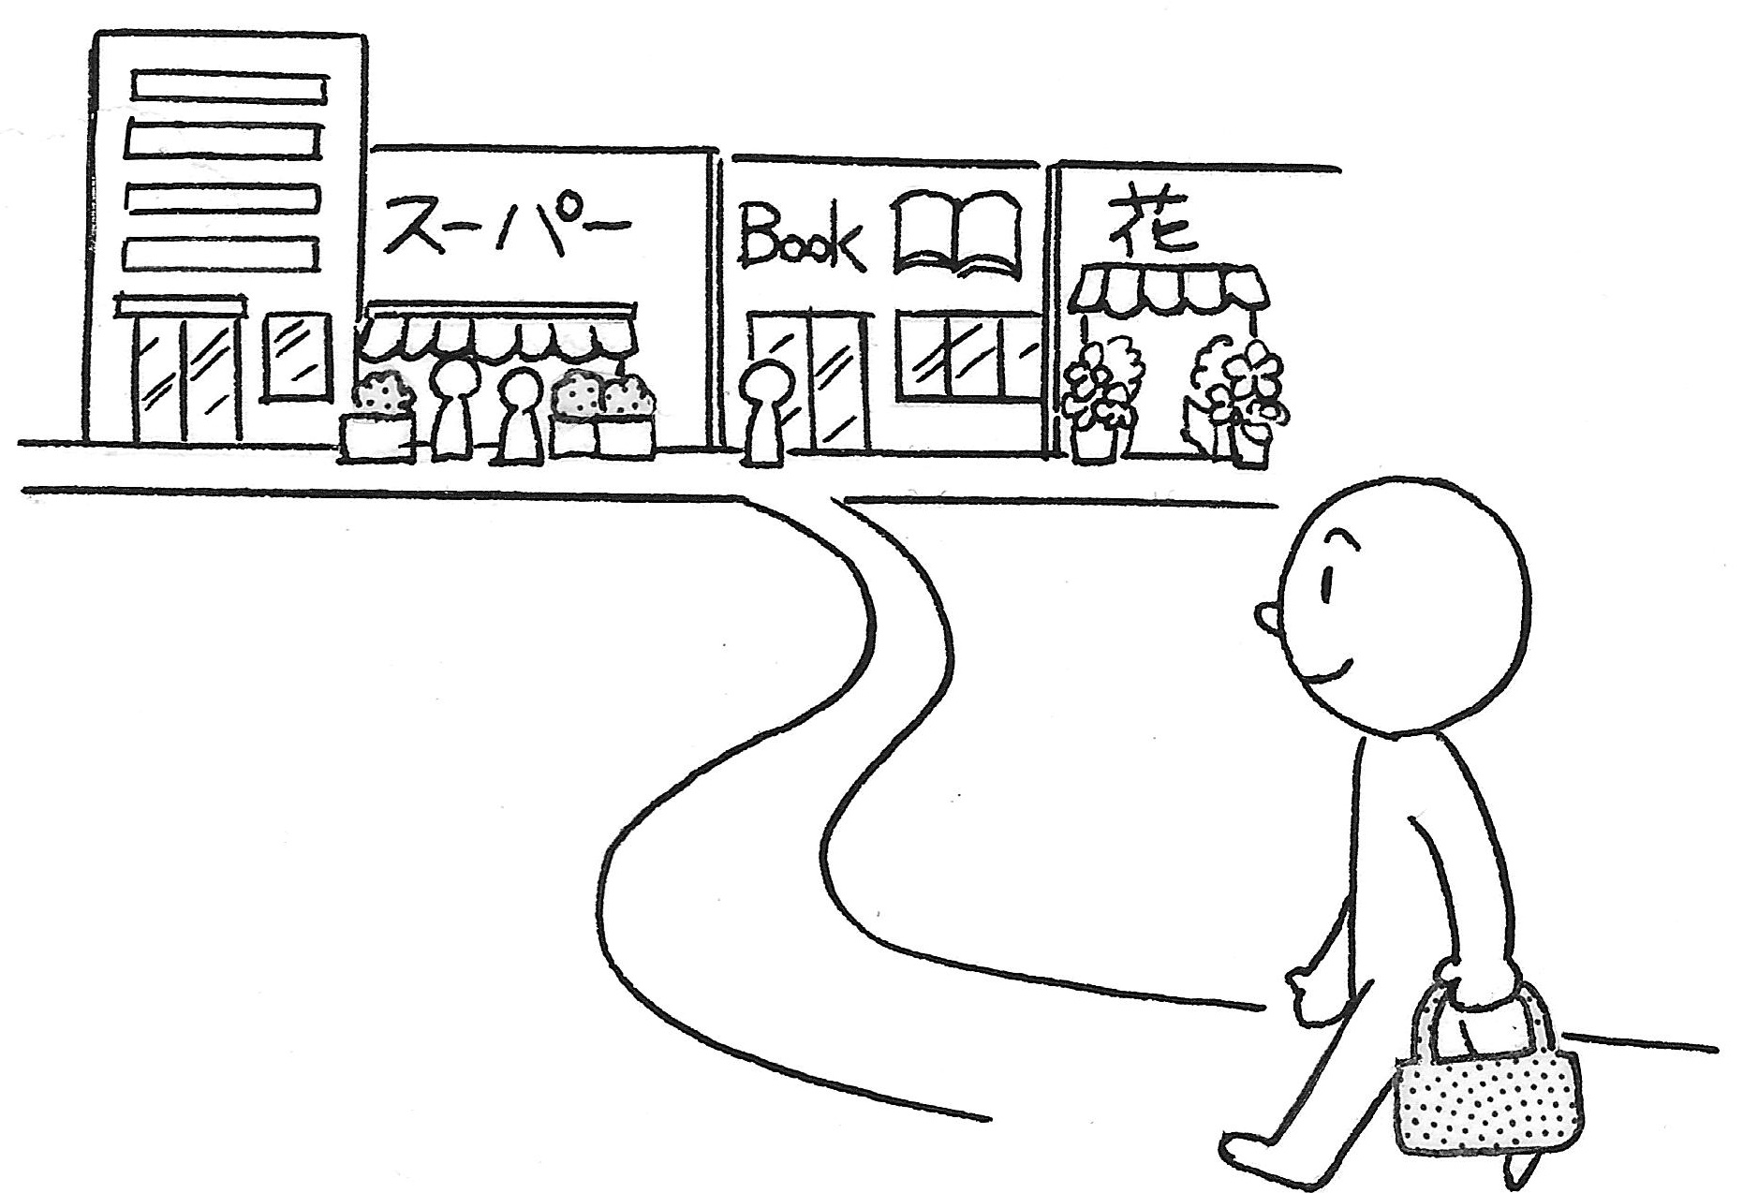
かいものに いって

Slide 9
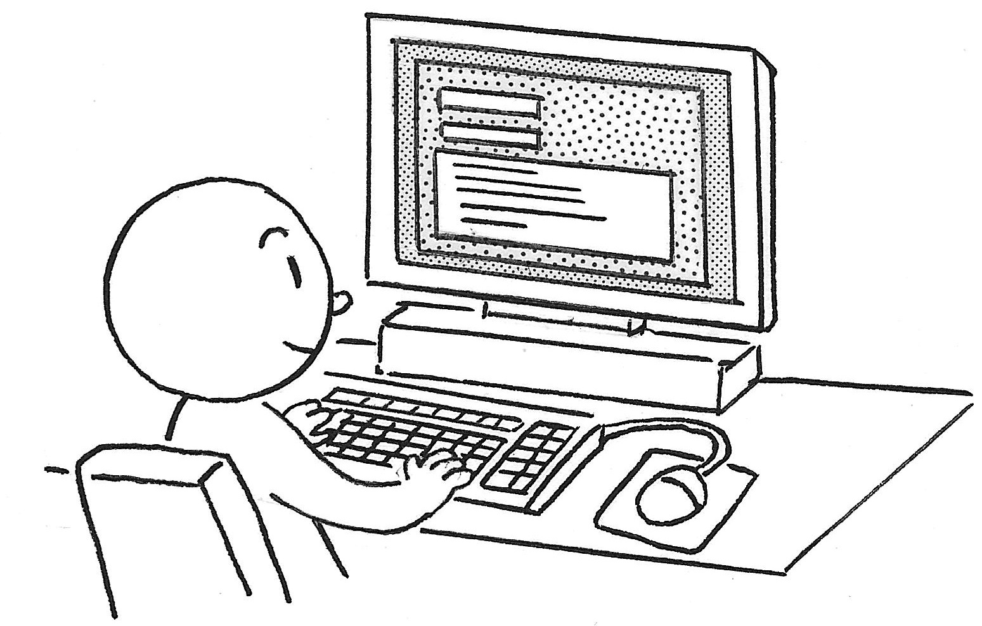
メイルを かいて

Slide 10
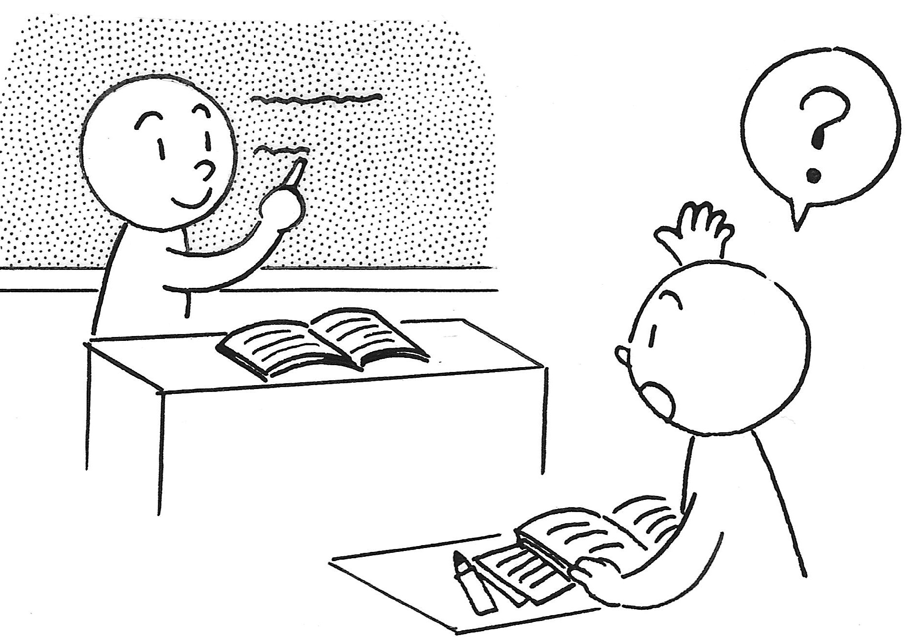
先生に きいて

Slide 11
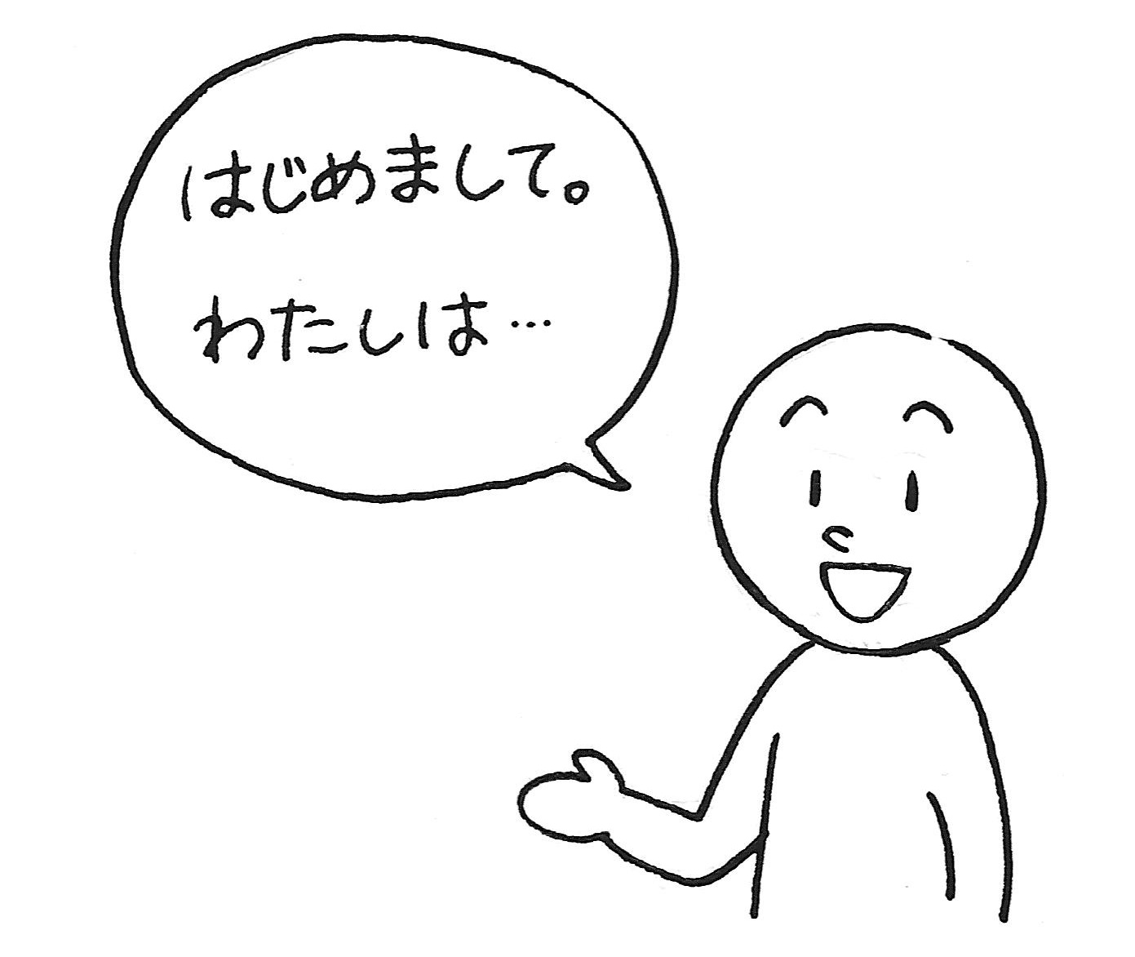
日本ごで はなして

Slide 12
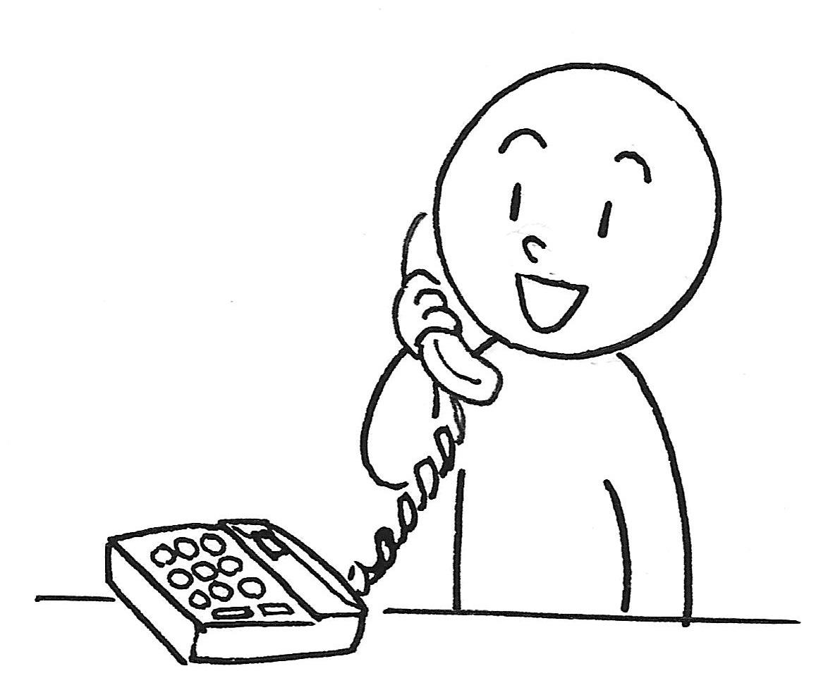
でんわを かけて

Slide 13
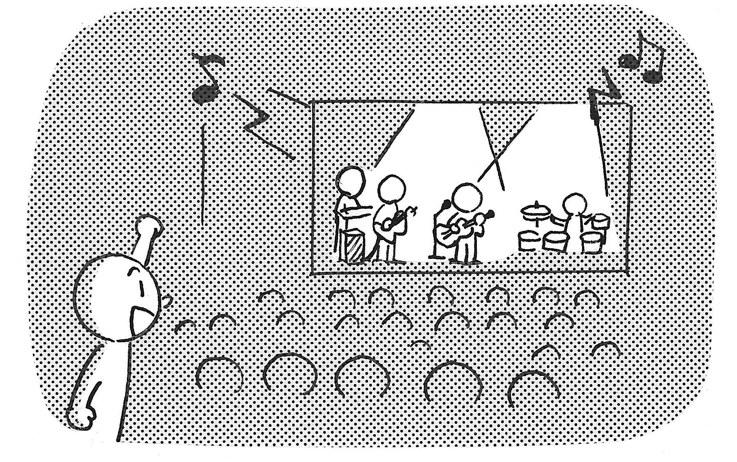
コンサートに いって

Slide 14
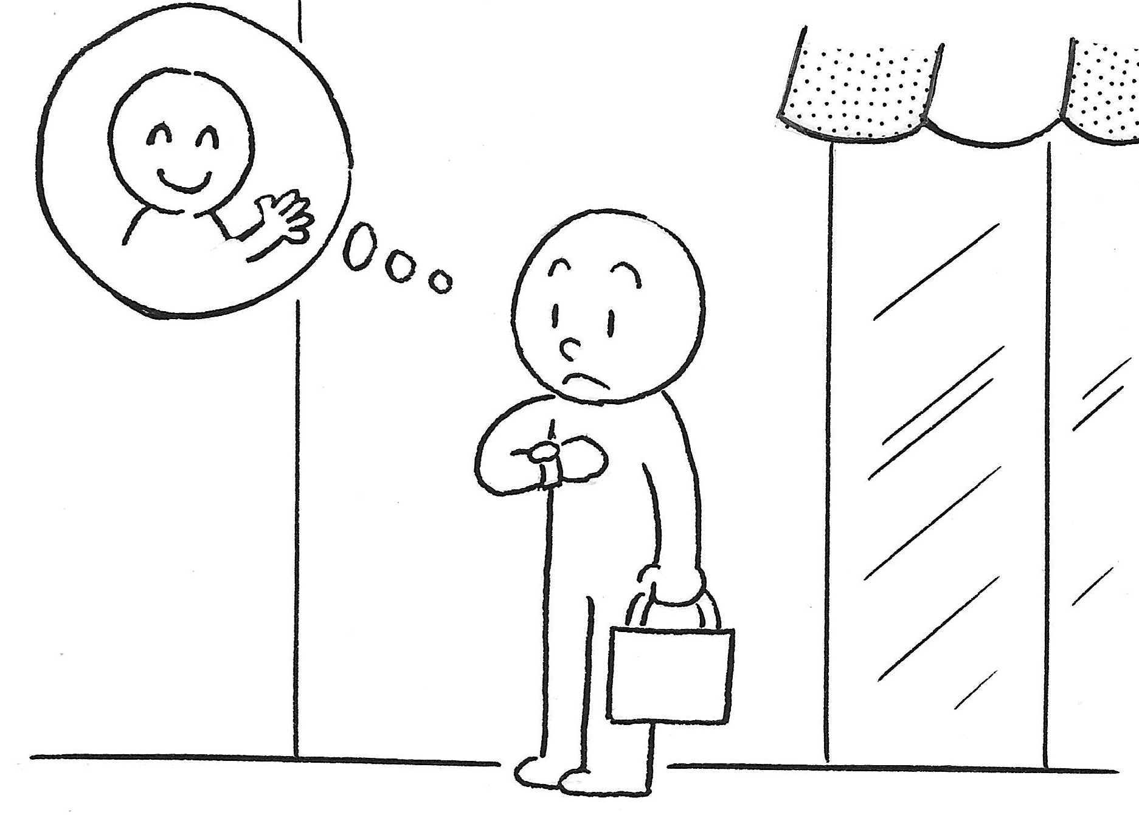
ともだちを まって

Slide 15
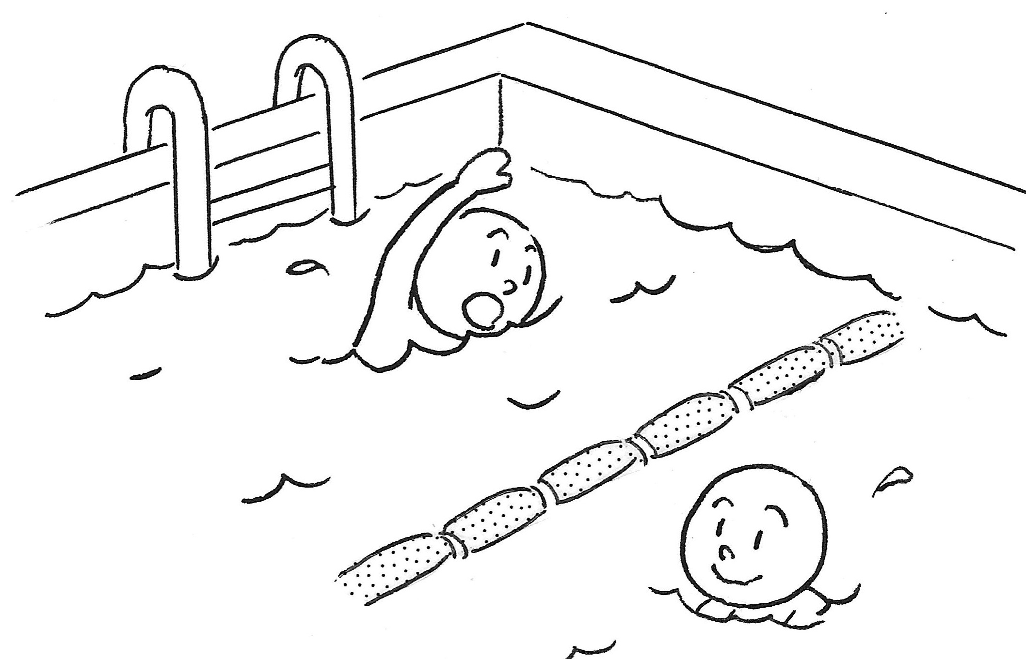
プールで およいで

Slide 16
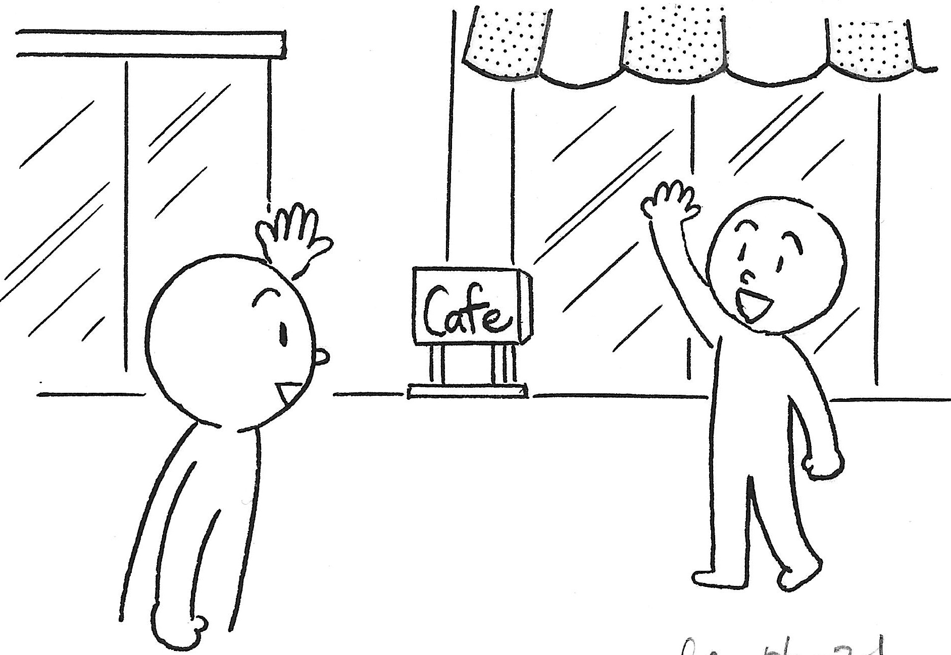
ともだちと あって

Slide 17
ぶんぽう４：Connecting phrase, using the て-form of verbs and adjectives
A. The て-form of verbs indicating “and”
The て-form is used to connect two or more verb phrases.
Note that the て-from by itself does not express when the action takes place or has taken place. The timing of the action is determined by the phase at the end of the sentence.
て-form is tense-less!
テレビを みて、ねます。 I go/will go to bed after watching TV.
テレビを みて、ねました。 I went to bed after watching TV.

Slide 18
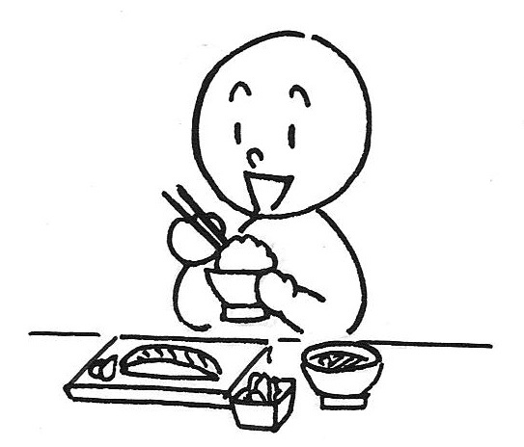
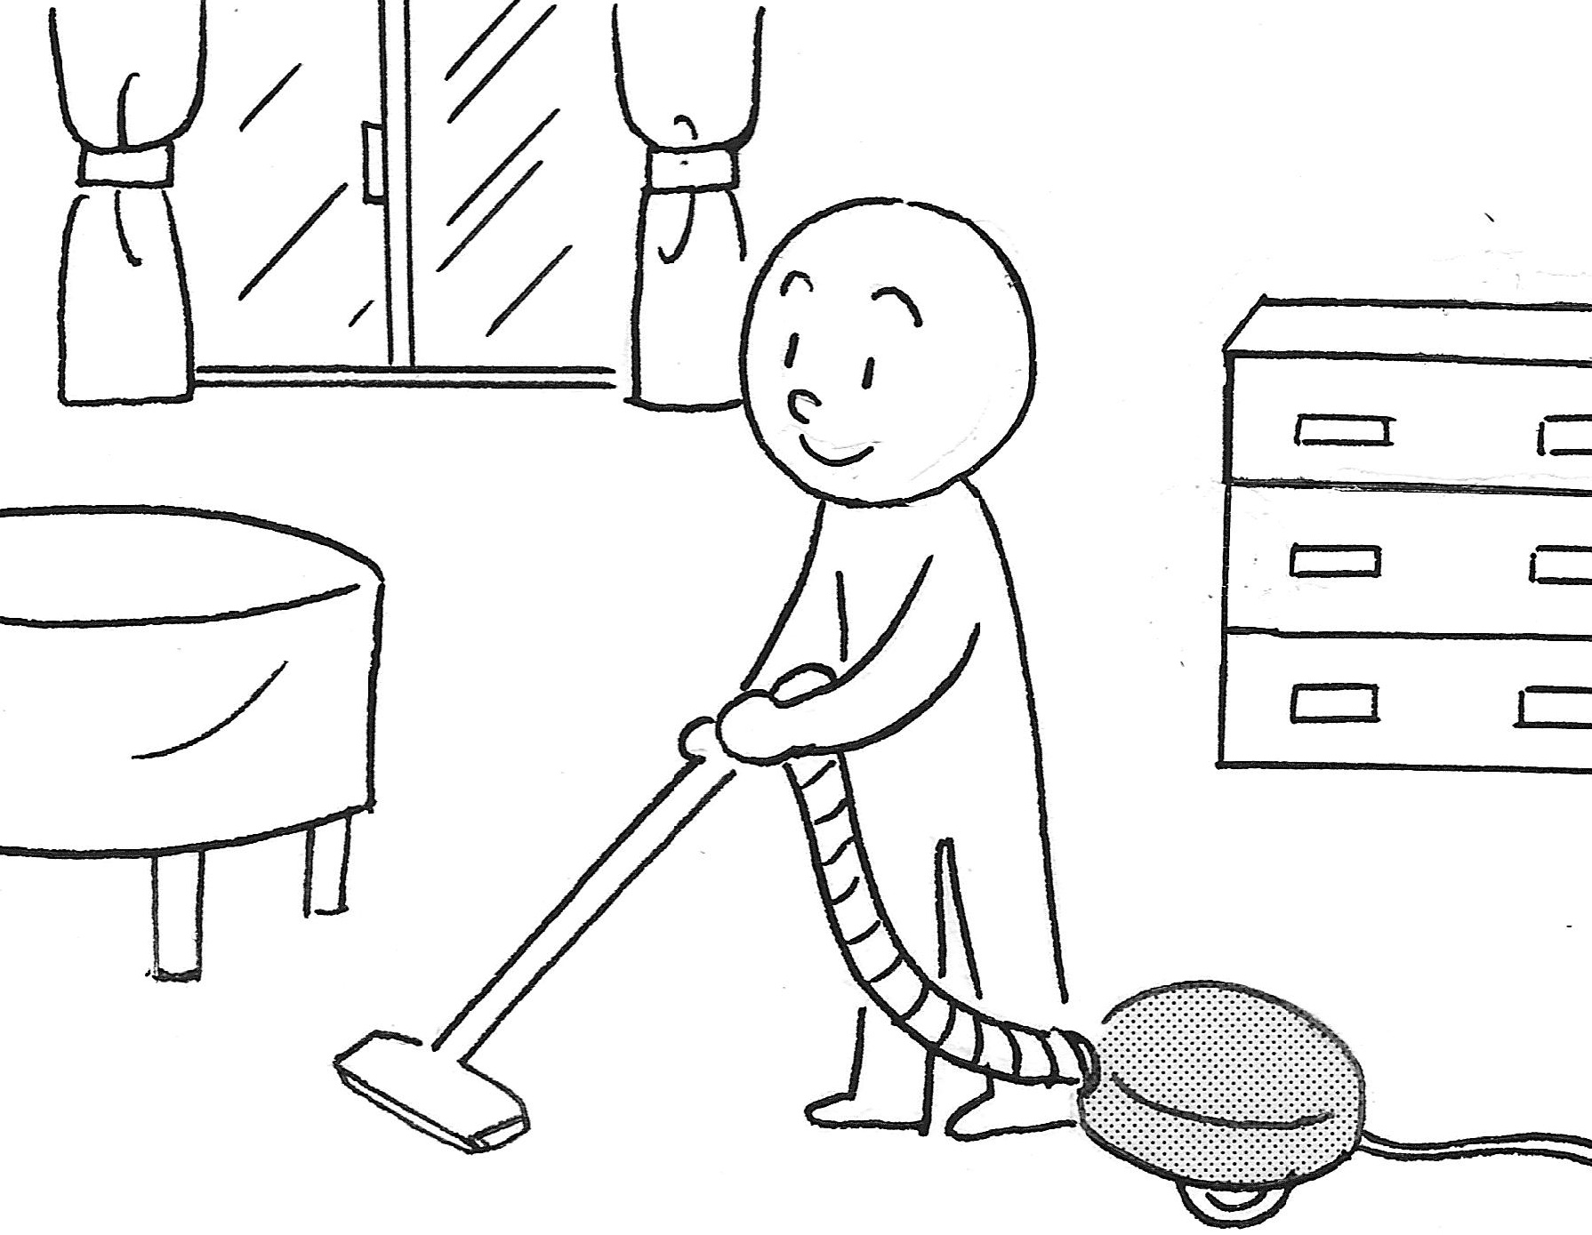
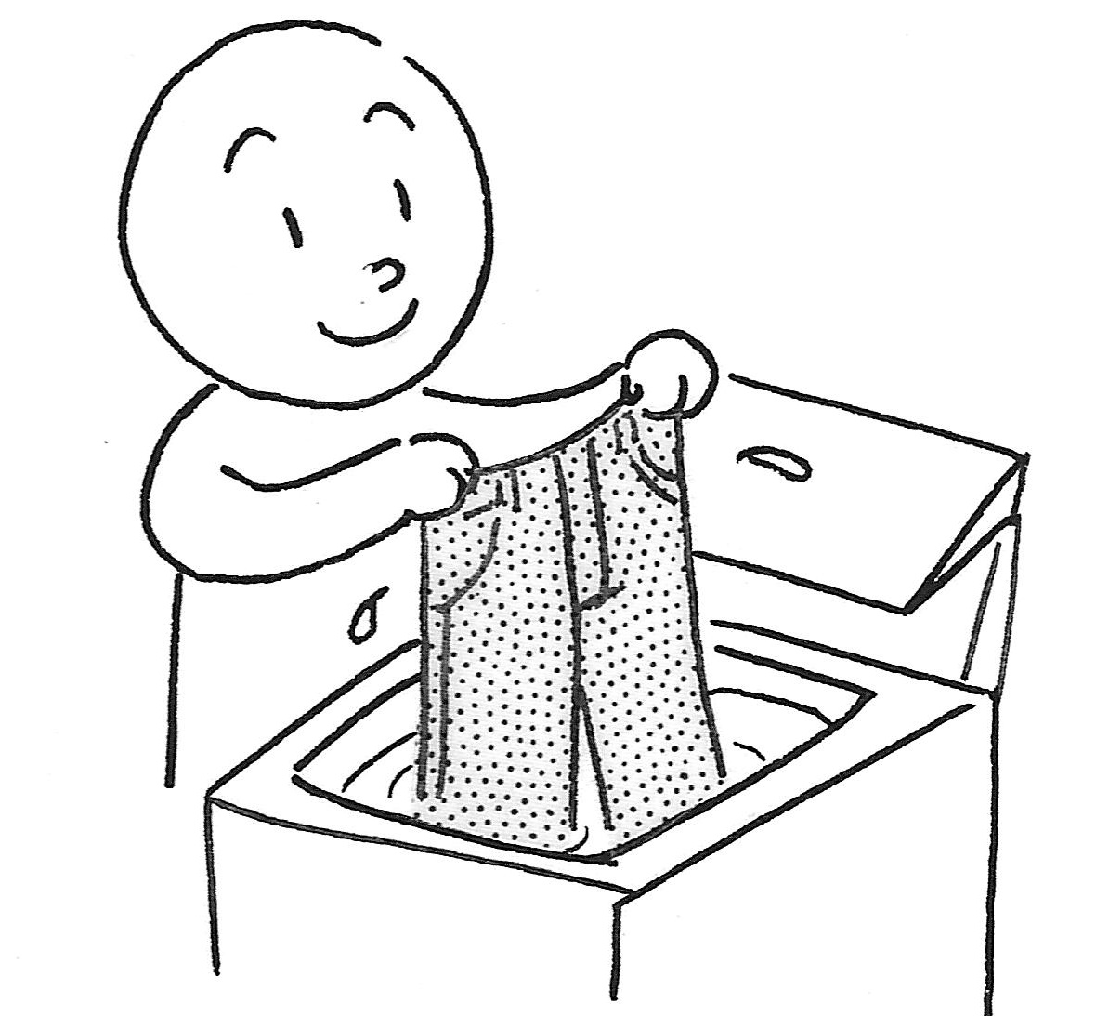
ぶんぽう４：Connecting phrase, using the て-form of verbs and adjectives
にちようびの あさ、いつも なにを しますか。
あさごはんを たべて、そうじを して、せんたくを します。

Slide 19
ぶんぽう４：Connecting phrase, using the て-form of verbs and adjectives
サンクスギビングの休みに、何をしますか。
て、 します。
週末、よく何をしますか。
て、 します。

Slide 20
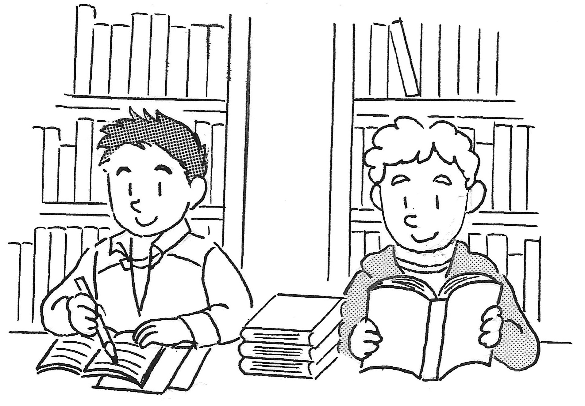
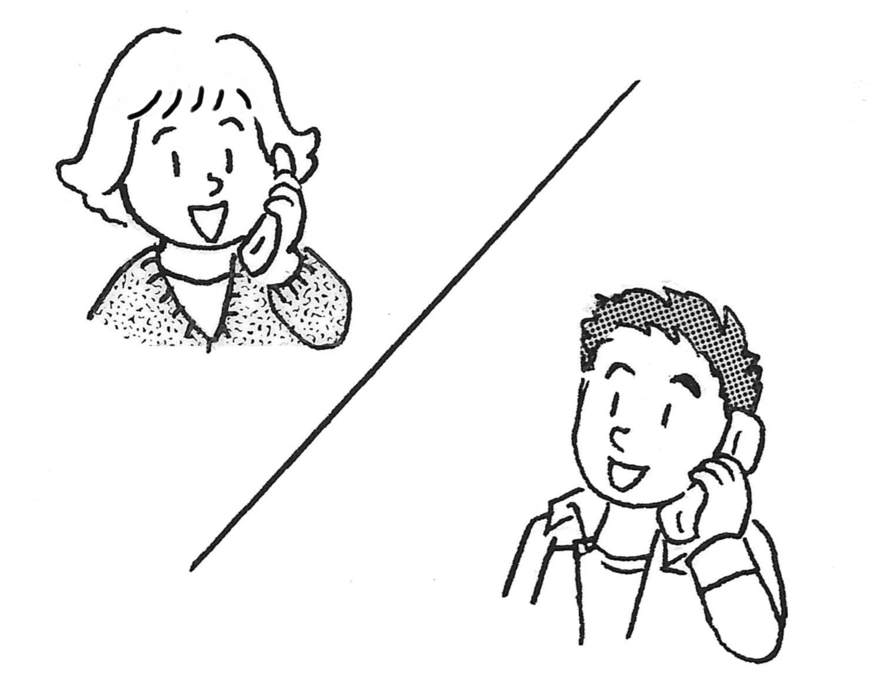
ぶんぽう４：Connecting phrase, using the て-form of verbs and adjectives
きのうの ばん、なにを しましたか。
ともだちと としょかんで べんきょうして、
ガールフレンドと でんわで はなしました。

Slide 21
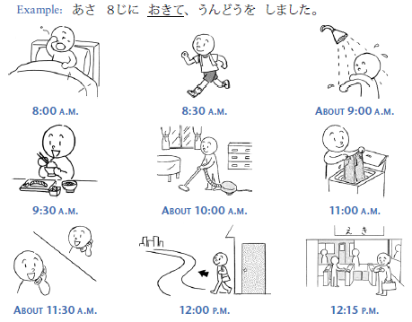
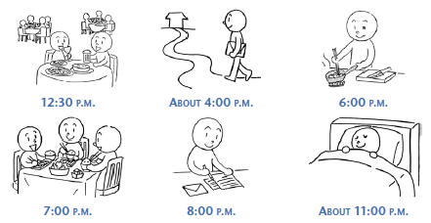
P235 Activity 1

Slide 22
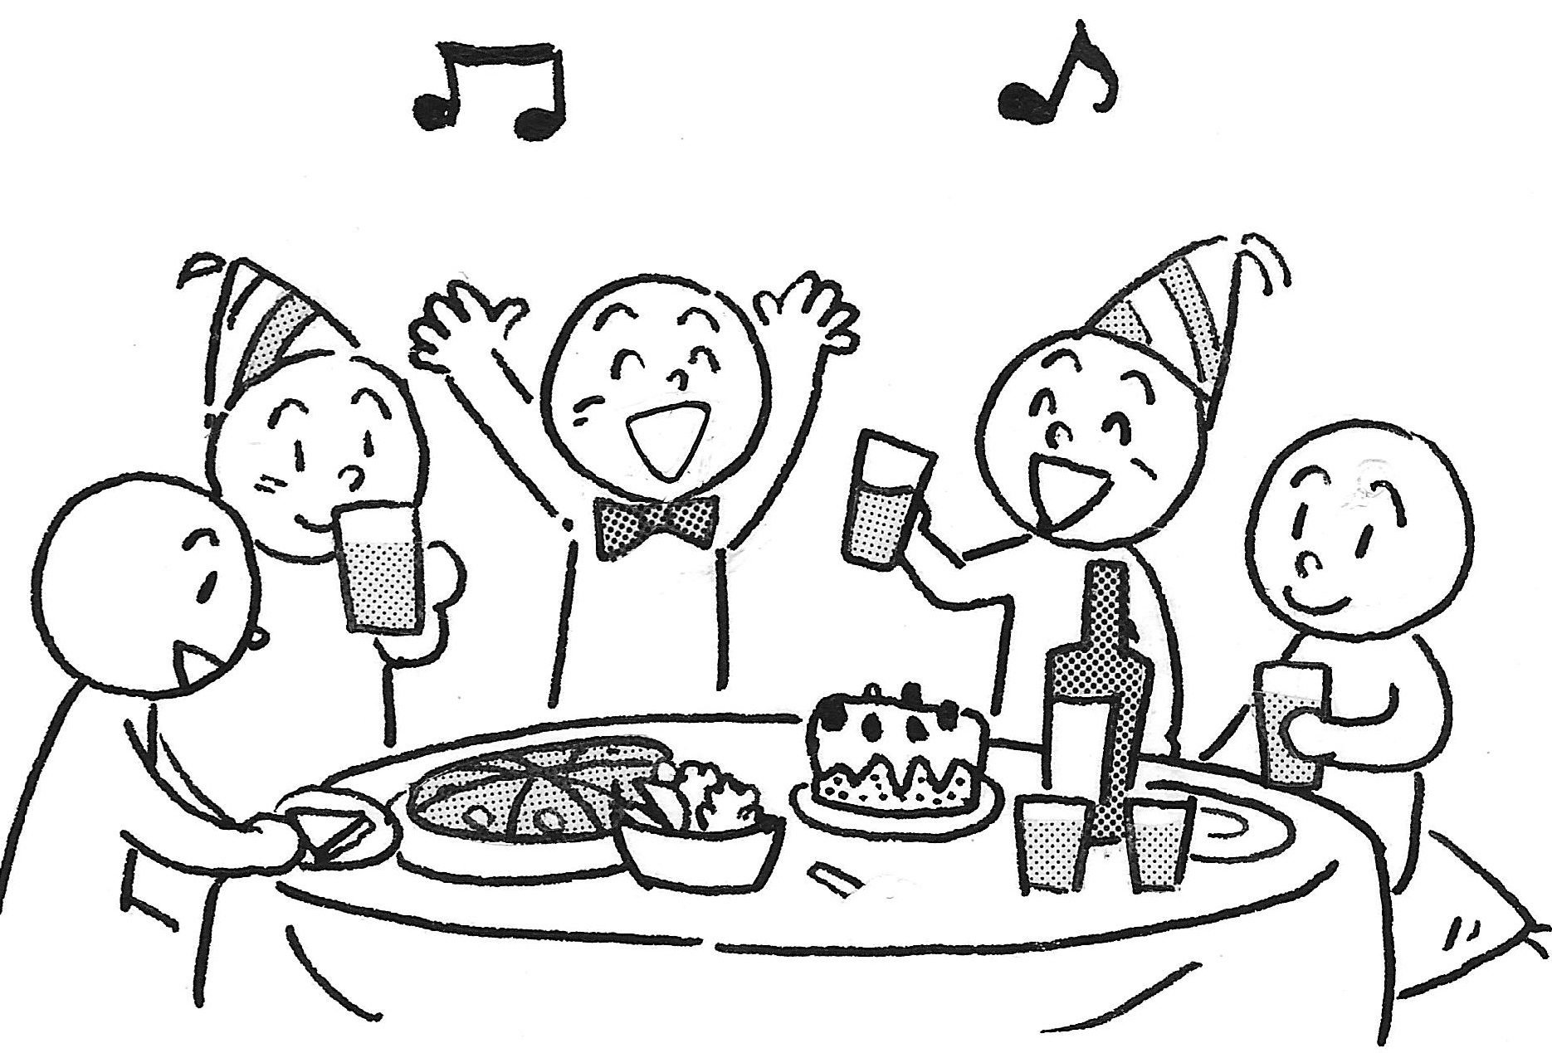
ぶんぽう４：Connecting phrase, using the て-form of verbs and adjectives
しゅうまつは どうでしたか。
パーティーをして、とても たのしかったです。

Slide 23
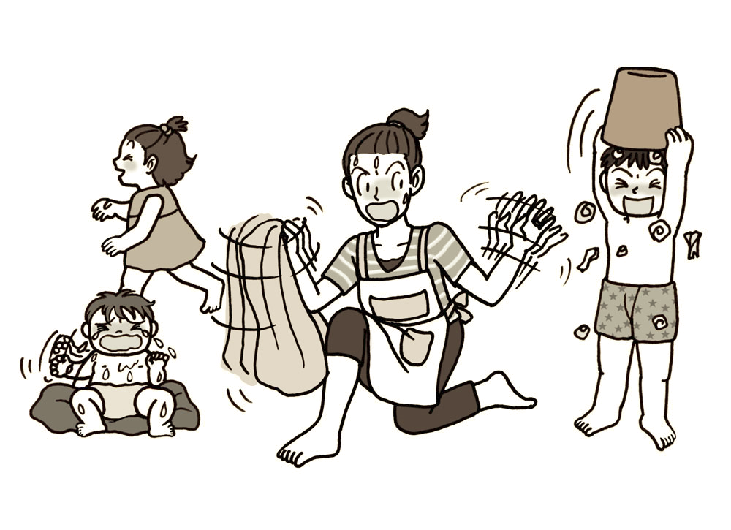
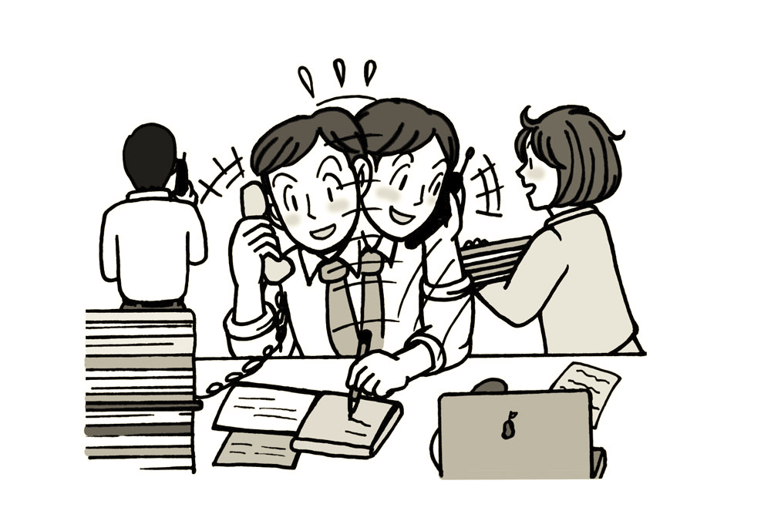
ぶんぽう４：Connecting phrase, using the て-form of verbs and adjectives
て、 たいへんです。
て、 いそがしかったです。

Slide 24
ぶんぽう４：Connecting phrase, using the て-form of verbs and adjectives
B. The て-form of adjectives indicating “and”
The て-form of adjectives and the copula verbs can connect phrases.
 | Polite affirmative form | て-form
い-adjective | たのしいです | たのしくて
い-adjective | いいです | よくて
な-adjective | にぎやかです | にぎやかで
Copula verb | やすみです | やすみで

Slide 25
ぶんぽう４：Connecting phrase, using the て-form of verbs and adjectives
げんきな
たのしい
つまらない
学生
いい
むずかしい
ざんねん
さびしい
げんきで
たのしくて
つまらなくて
学生で
よくて
むずかしくて
ざんねんで
さびしくて

Slide 26
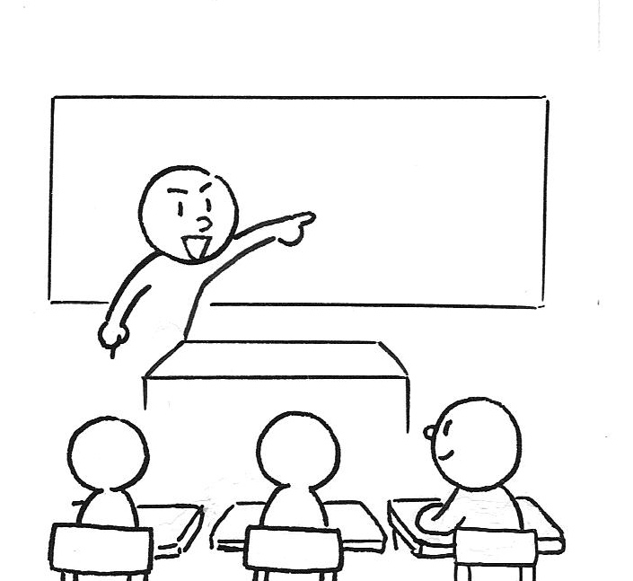
ぶんぽう４：Connecting phrase, using the て-form of verbs and adjectives
日本ごの じゅぎょうは おもしろいです。
日本ごの じゅぎょうは たのしいです。
→ 日本ごの じゅぎょうは おもしろくて、たのしいです。
日本ごの じゅぎょうは おもしろいです。
日本ごの じゅぎょうは むずかしいです。
→ 日本ごの じゅぎょうは おもしろいですが、むずかしいです。
→ 日本ごの じゅぎょうは おもしろいです。でも、むずかしいです。

Slide 27
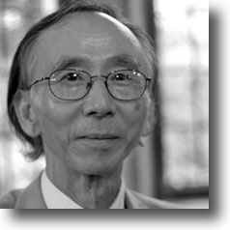
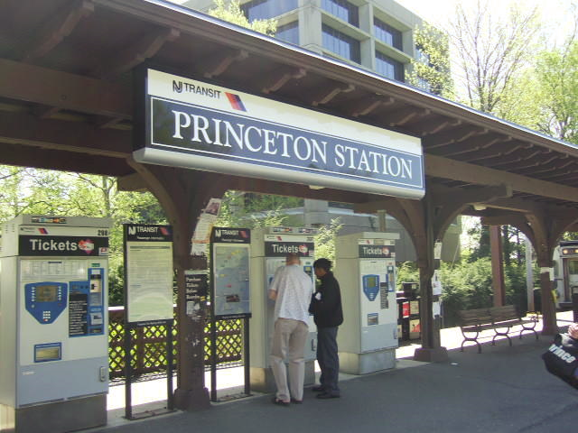
ぶんぽう４：Connecting phrase, using the て-form of verbs and adjectives
Q: ＿＿＿＿＿は、どんな＿＿＿＿＿ですか。
A: ＿＿＿＿＿て、＿＿＿＿＿です。
＿＿＿＿＿が、＿＿＿＿＿です。

Slide 28
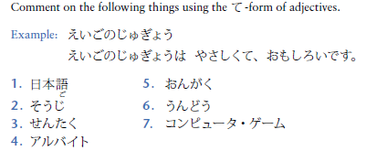
P235 Activity 2

Slide 29
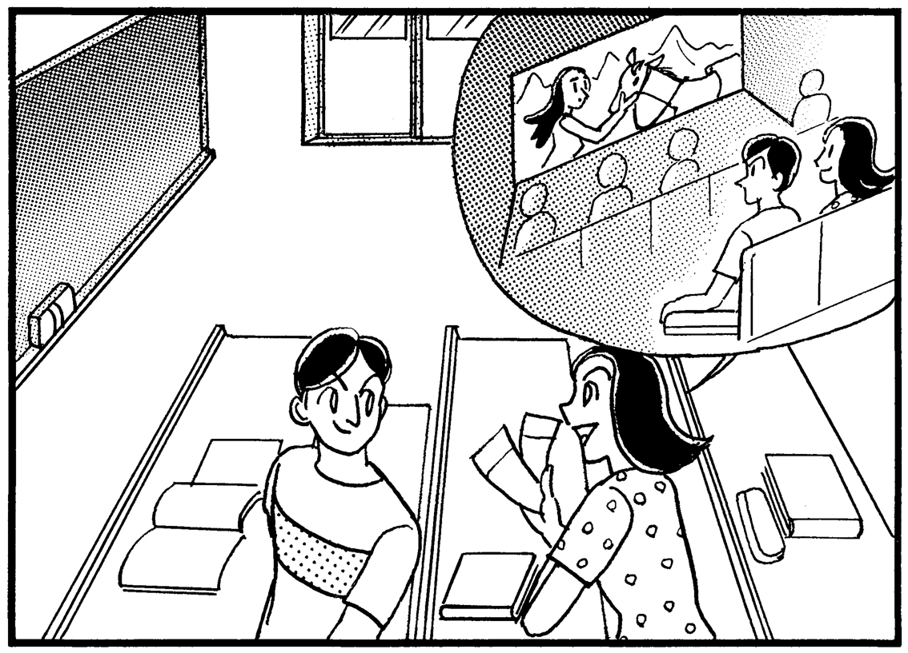
ぶんぽう５：Extending and invitation using ませんか
The negative question from of a verb ～ませんか is often used to extend an invitation.
Why don’t we go to a move on the next day off?
 |  |  |  |  |  |  | Verb stem+ませんか
こんど | の | やすみ | に | いっしょに | えいが | に | いきませんか。

Slide 30
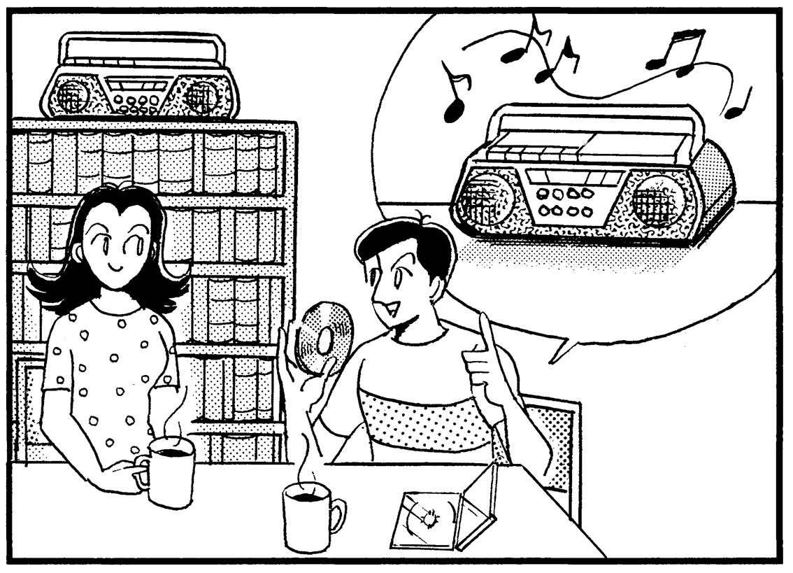
(Vstem)ませんか

Slide 31
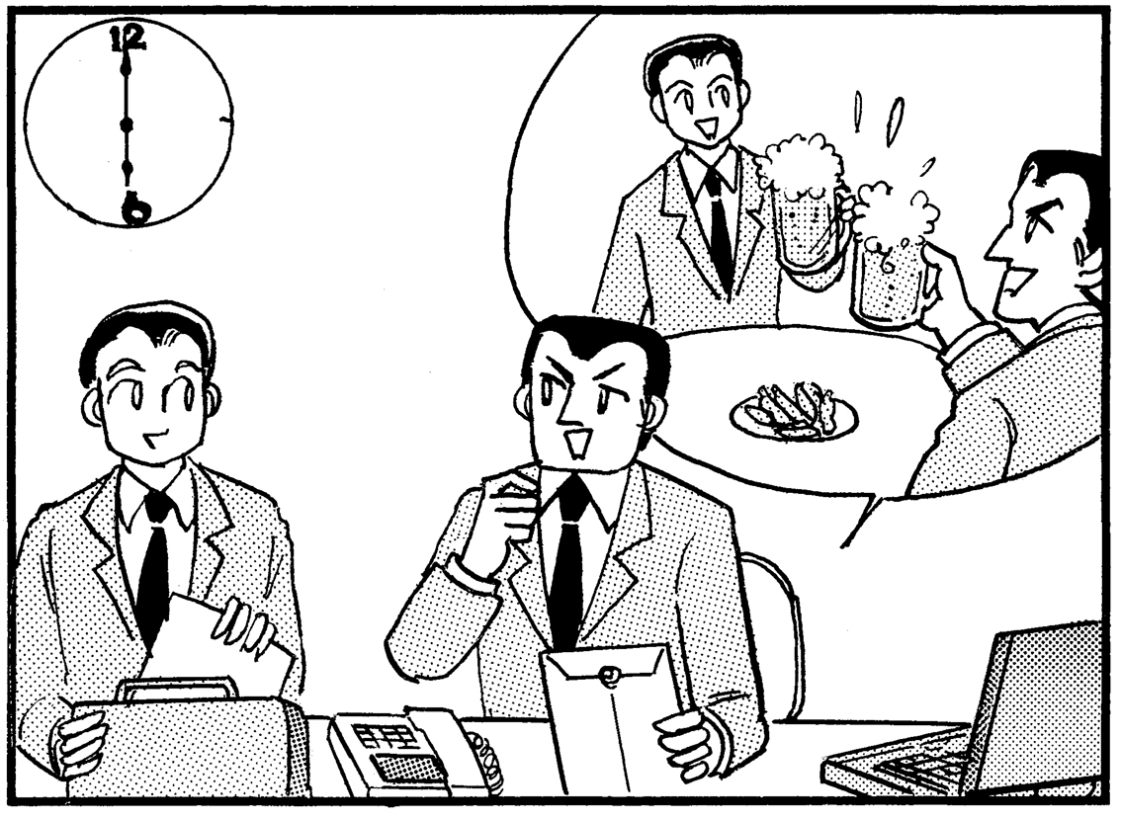
(Vstem)ませんか

Slide 32
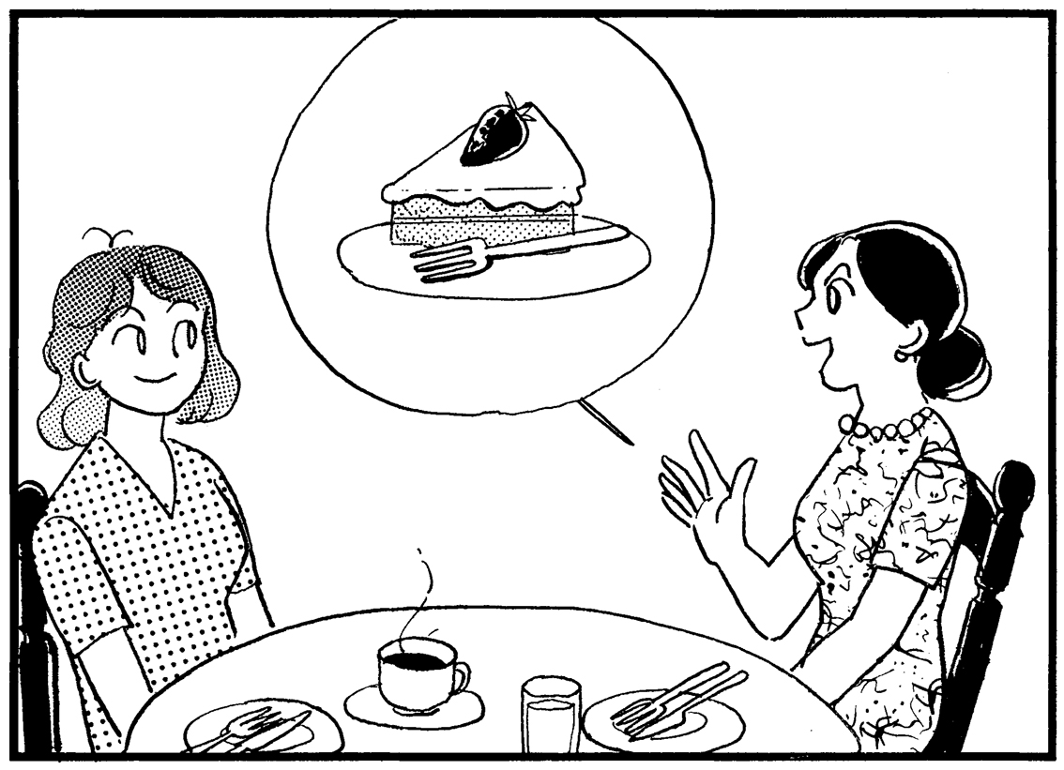
(Vstem)ませんか

Slide 33
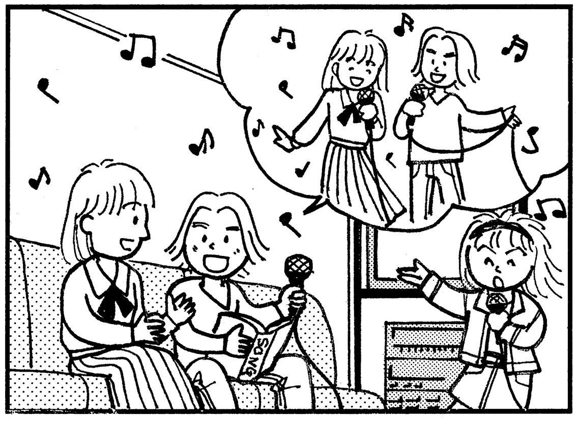
(Vstem)ませんか

Slide 34
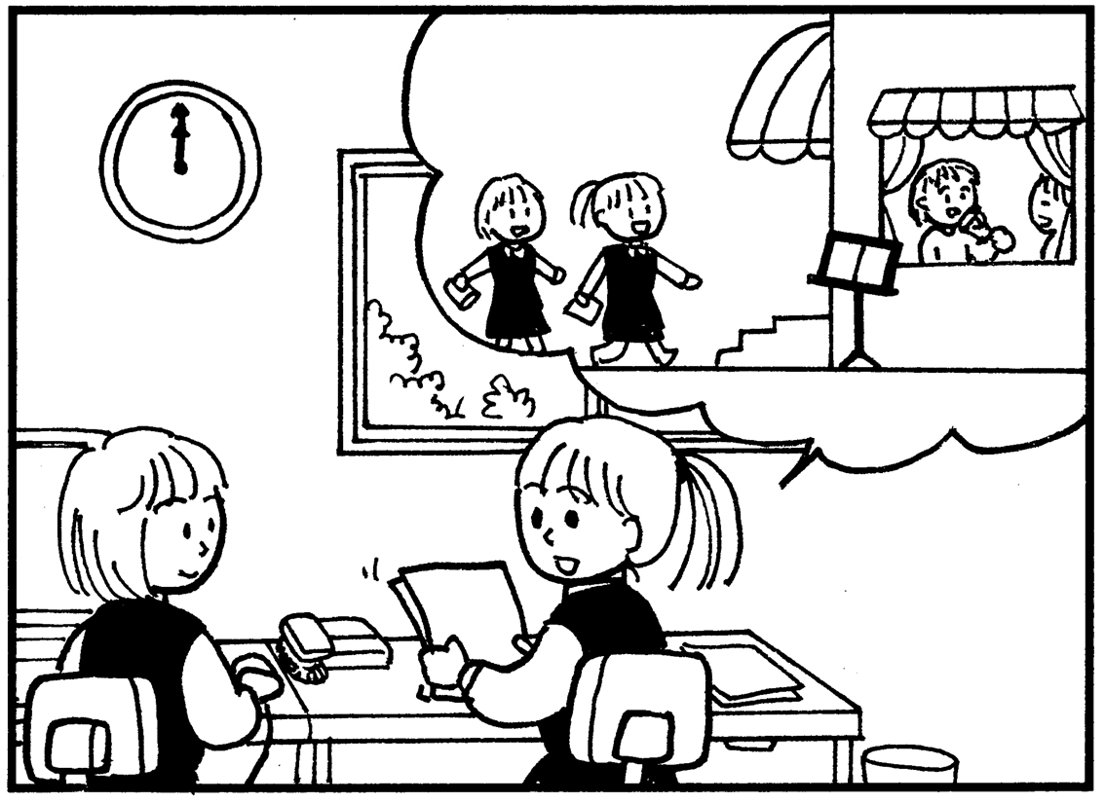
(Vstem)ませんか

Slide 35
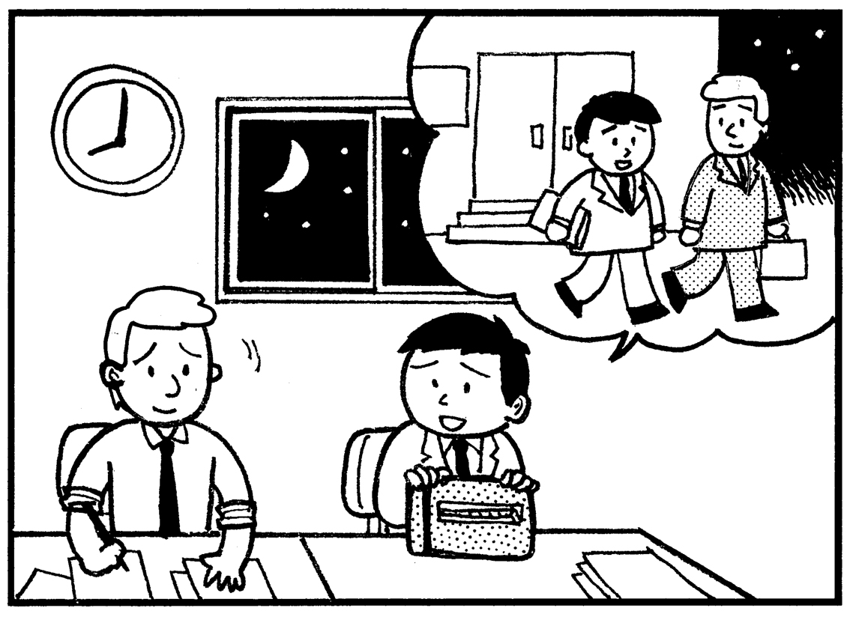
(Vstem)ませんか

Slide 36
ぶんぽう５：Extending and invitation using ませんか
Before extending an invitation, the speaker often checks the listener’s availability or interest, or willingness. Because an overt rejection can often strain a relationship, Japanese people tend to avoid creating a situation in which a person may have to reject an offer or an invitation.
みちこ： こんどの やすみは いそがしいですか。
Are you busy during the next holiday?
たろう： いいえ、いそがくしくありません。
No, not really.
みちこ： じゃあ、えいがに いきませんか。
Then, why don’t we go to a movie?

Slide 37
ぶんぽう５：Extending and invitation using ませんか
Japanese people often avoid saying no explicitly to an invitation in order not to hurt other people’s feelings. When you cannot accept an invitation, it’s customary to apologize for not being able to accept it, and then give a reason. I you don’t want to give a specific reason, use the following phrases.
すみません、ちょっと つごうが わるくて。
Sorry, I’m a little busy. (Literally, sorry, it’s a little inconvenient.)
すみません、ちょっと ようじが あって。
Sorry, I have some errands/business to attend to.

Slide 38
ぶんぽう５：Extending and invitation using ませんか
Some common expressions for accepting an invitation are:
いいですね。
That sounds great.
ええ、ぜひ。
Yes, I’d love to. (literally, Yes by all means.)
ええ、いいですよ。
Yes, that would be fine.

Slide 39
ぶんぽう５：Extending and invitation using ませんか
みちこ： こんどの やすみは いそがしいですか。
たろう： いいえ、いそがくしくありません。
みちこ： じゃあ、えいがに いきませんか。
たろう： ◎ いいですね。
× すみません、ちょっと ようじが あって。

Slide 40
ぶんぽう５：Extending and invitation using ませんか
Q1: You want to go to a concert with your friend.
あした、コンサートがあります。
いっしょに行きませんか。
Q2: You bought a Japanese movie DVD and want to watch it with your friend.
あたらしい日本のえいがのDVDがあります。
いっしょに見ませんか。

Slide 41
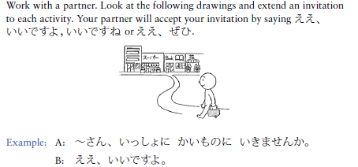
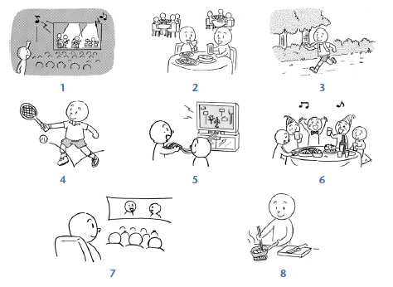
P238 Activity 1

Slide 42
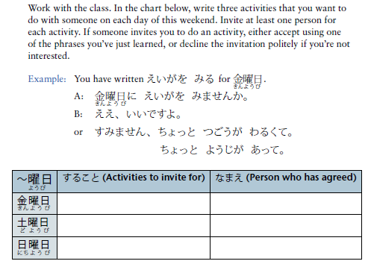
P239 Activity 2

Slide 43
かんじ

Slide 44
よんでください。
私
休み
木曜日
今
何
土曜日
今日
水曜日
月曜日
何曜日
日曜日
今週
火曜日
週末
金曜日

Slide 45
よんでください。
私は、日本大学の学生です。
日本ごのじゅぎょうは、月曜日から金曜日までです。
田中さんは、お金がぜんぜんありません。
上田さんは、来週、中国にいきます。
今日は、火曜日です。
今、何時ですか。
先週の週末、何をしましたか。
サンクスギビングの休みに、何をしますか。

Slide 46
かいてください
にほんじん
やすみのひ
わたし
きょう
こんしゅう
しゅうまつ
なんようび
げつようび
きんようび

Slide 47
しつもん
先週の週末、何をしましたか。
サンクスギビングの休みに、何をしますか。

